Slide 1

Pangajaran 1
Kaulinan Barudak
Sub Téma 1

Slide 2

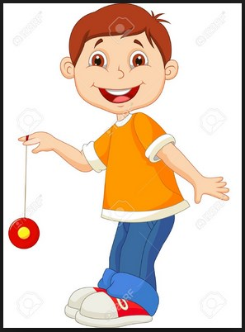
maēn yoyo

Slide 3

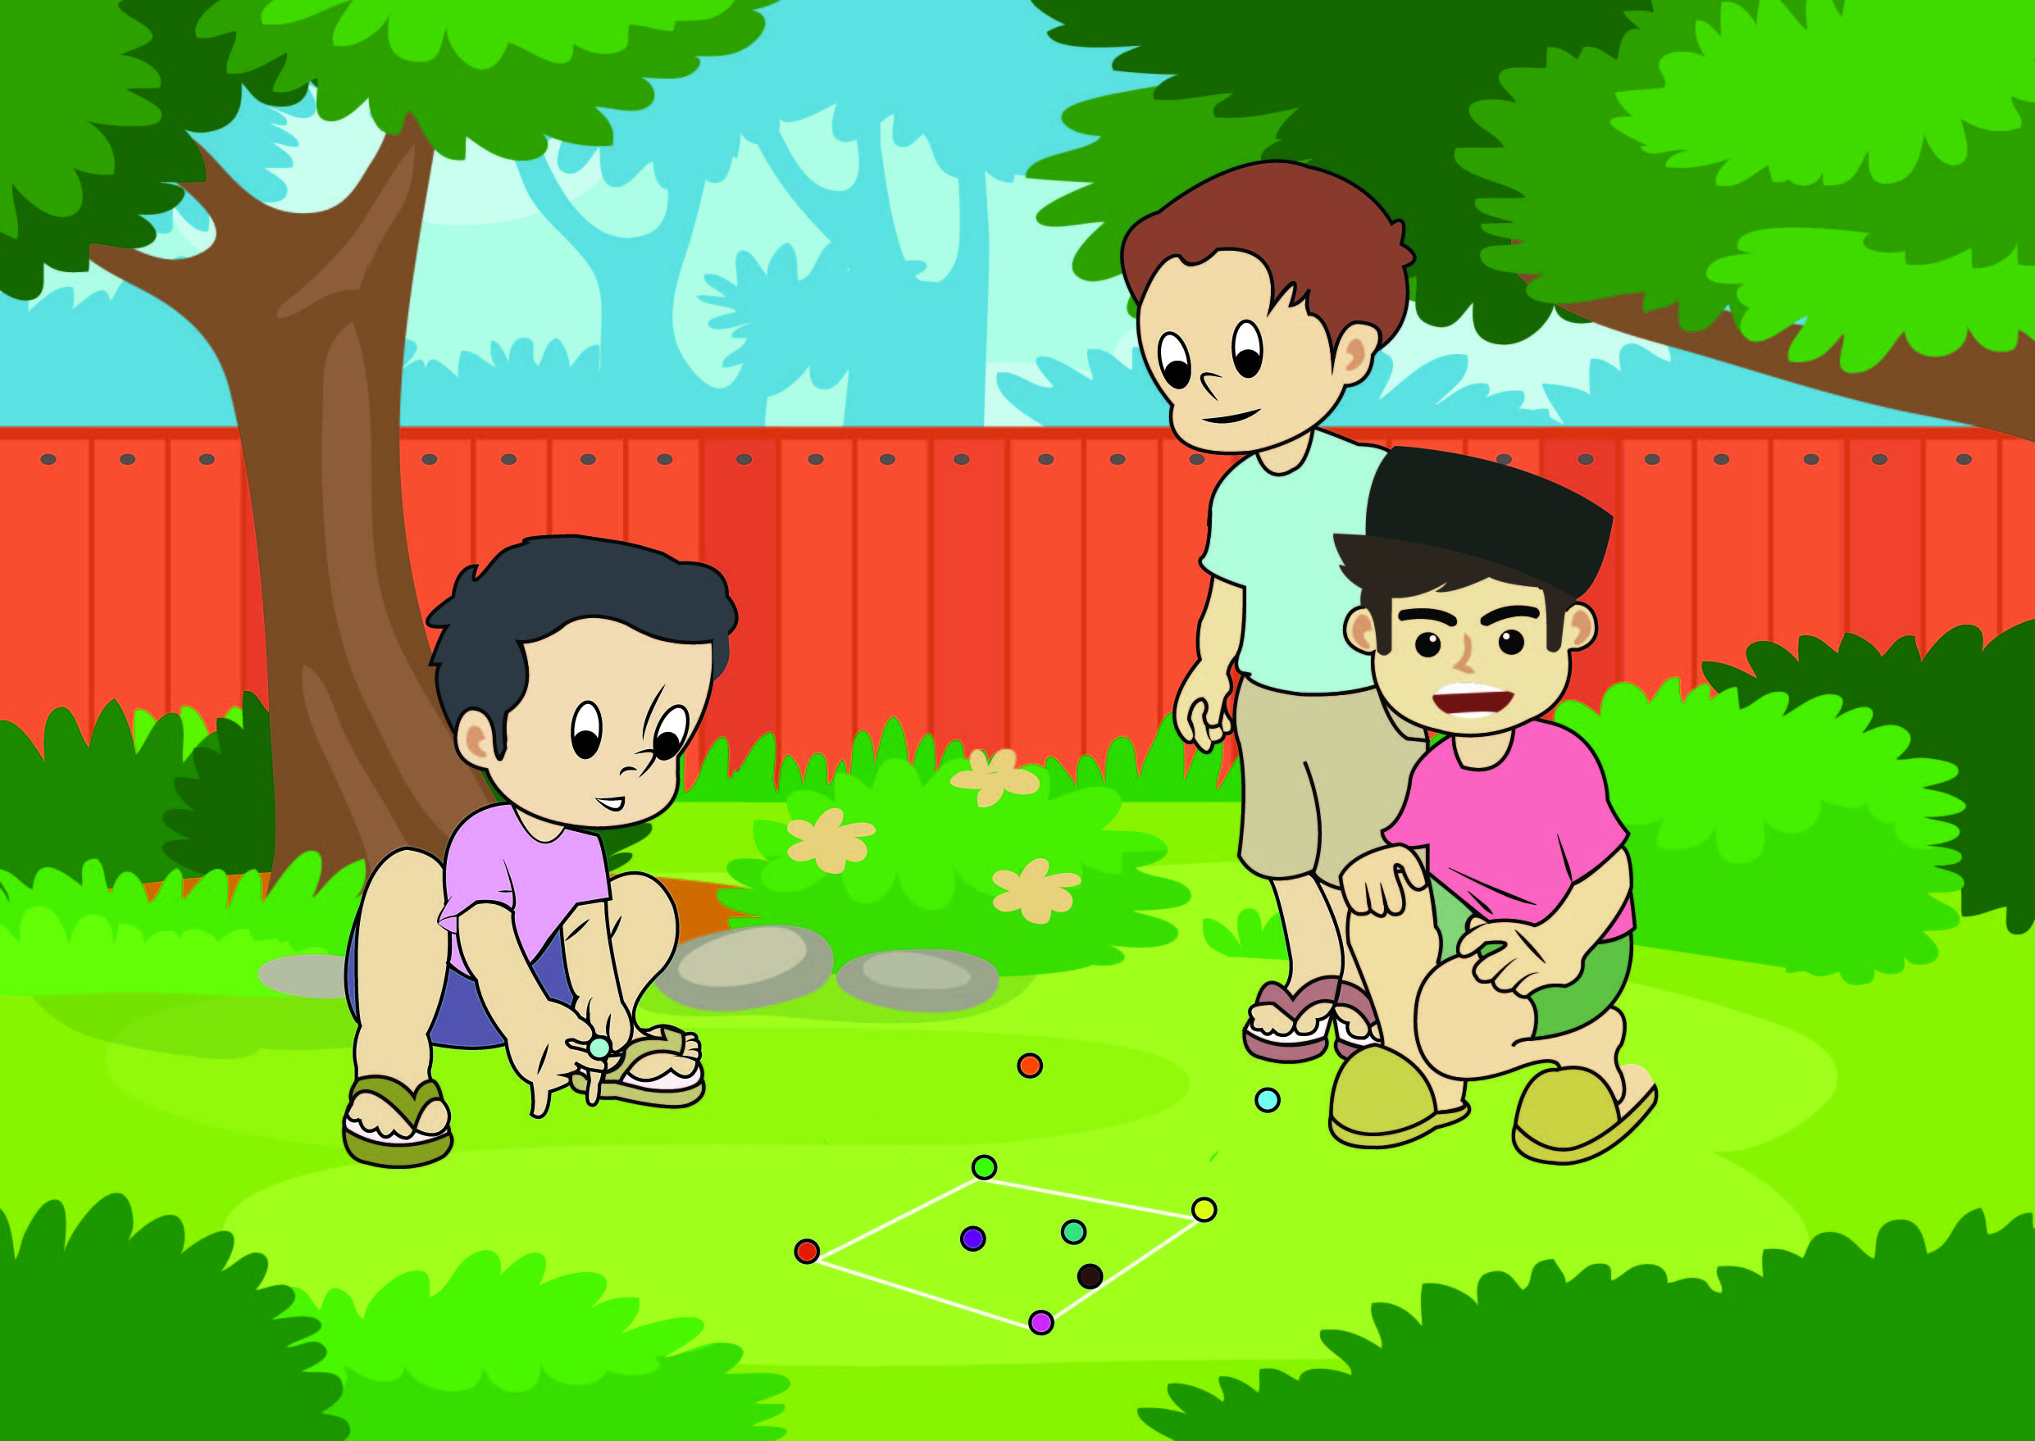
maēn kalēci

Slide 4
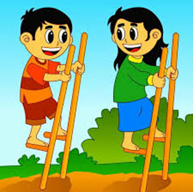
jajangkungan

Slide 5
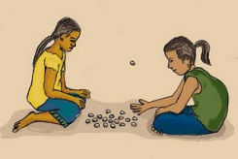
bēklēn

Slide 6

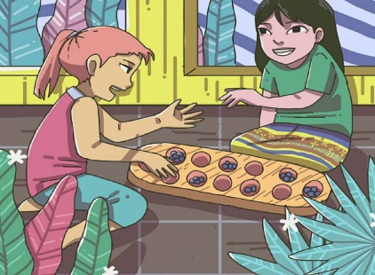
congkak

Slide 7
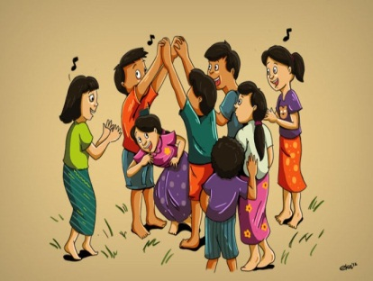
oray - orayan

Slide 8

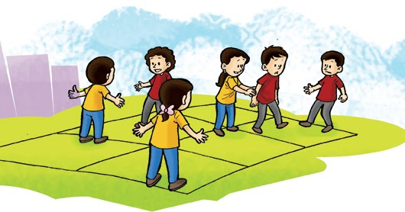
gobak sodor

Slide 9
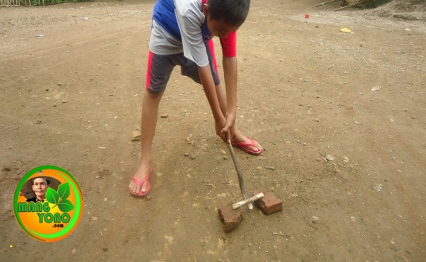
gatrik

Slide 10
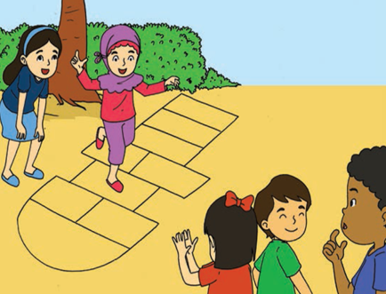
sondah

Slide 11

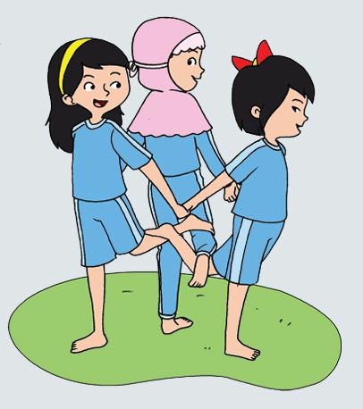
pérépét jéngkol

Slide 12
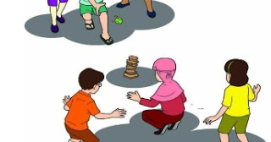
boy – boyan

Slide 13

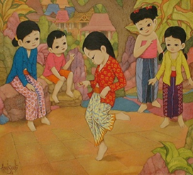
éngklé

Slide 14

Tugas minggu payun:
Tulis hiji conto kaulinan
barudak bebas, tuluy jelaskeun
kumaha cara maéna nganggé
bahasa sunda!

Slide 15

Hatur nuhun
Tetep sumanget diajarna ya Nak!!!

